Slide 1

Empreendedorismo e Startups: o novo jeito de fazer negócios
Prof. Adm. João Carlos Oliveira Caetano
CRA/MG 01-028256/D

Slide 2

1- Startups
Significa começar….
A popularidade do Empreendedorismo;
Desejo do ser humano, trabalhador;

Slide 3

Definição para Startup:
“São empresas geralmente de tecnologia recém-criadas, em fase de desenvolvimento e pesquisa de mercado. Com pequenas dimensões, estão focadas no desenvolvimento de novos conceitos que interessam cada vez mais às indústricas convencionais. Podem ser projetos resultantes das pesquisas e desenvolvimento de ideias novas ou advindas da iniciativa de equipes de empresas já renomadas.” (Freitas; Jonata, 2012)

Slide 4
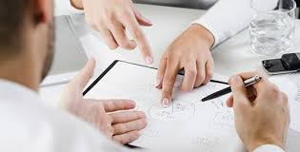
Formatação da Negócio
Modelo de negócio
Plano de negócio

Slide 5

Histórico
Atraem interesses das indústrias convencionais;
Risco/recompensa, perfil e escalabilidade. (custos mais baixos na implantação, maior risco e maior potencial de retorno sobre o investimento.)
Exemplo: Steve Chen, trabalhou no Facebook por algumas semanas. Saiu e montou sua própria startup: YouTube.
Bolha da internet nos anos 1990: grande número de de empresas de internet vendendo a tecnologia para fornecer acesso à mesma, outras pessoas usando a internet para a prestação de serviços.

Slide 6

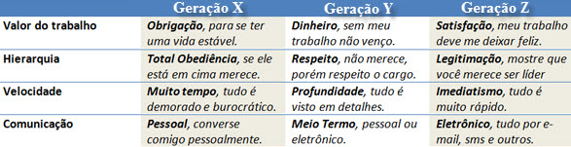
Curiosidades:
Startups são apenas empresas de tecnologia?
Como é o cenário de incertezas da startup?
como funciona o modelo de negócios da startup? Ex.: Google e franquias
Quanto vale uma startup? É baseado na sua tecnologia/ideia inovadora. É importate obter proteção sobre propriedade itelectual da patente.
Quem faz parte? (geração Baby Boomers, X, Y e Z)

Slide 7
Mercado de empresas de alta tecnologia no país: riscos e oportunidades
Riscos
Oportunidades
Grandes empreendimentos: Google / Facebook / Twitter ..

Slide 8
Estudos da Goldman Sachs
Empresa americana multinacional. Trabalha com fusões e aquisições, consultoria, gestão de ativos, corretagem, dentre outros.
Comparação indevida: EUA, Alemanha e Japão (mais registram patentes no mundo)
Comparação devida: BRICs (Brasil, Rússia, Índia e Chiha) – emergentes com potencial de crescimento futuro. Inclusive o Brasil com potencial de superar a Itália , França e Alemanha até 2040.
Comprovadamente a sustentabilidade do crescimento e o desenolvimento de um país dependem muito mais de sua capacidade de desenvolver e usar tecnologias do que ser inovador.

Slide 9
TIC´s e computação como parte integrantes de nossas vidas:
Comércio eletrônico
Internet banking
Redes de relacionamento
Corriqueira atividade social
CONCEITO PÓS PC – Era dos tablets e smartphones

Slide 10
As Tics e as oportunidades de inovação e empreendedorismo:
Campo fértil para o empreendedorismo;
Basta um computador, criatividade e muito esforço pessoal;
Pouco investimento em capital;
O setor de TIC cresce ao dobro da expansão PIB
A inovação é a arma cada vez mais decisiva na competição por espaços nobres na economia.

Slide 11

Características das Startups
Geralmente mais escaláveis do que um negócio já existente, de forma que elas podem crescer rapidamente com investimento mínimo de capital.

Slide 12

Tarefa inicial
Realização de pesquisas a fim de validar, avaliar e desenvolver as ideias ou conceitos de negócio, além das oportunidades para estabelecer uma nova e profunda compreensão sobre as ideias ou conceitos de negócio, bem como seu potencial comercial.

Slide 13

Condição
Facilidade de encontrar várias opções para seu financiamento no intuito de sua realização.
Empresas de capital de risco (modalidade de investimento utilizada para apoiar negócios por meio da compra de uma participação acionária, geralmente minoritária, com objetivo de ter as ações valorizadas para posterior saída da operação)

Slide 14
Financiamentos
Bootstrapping: se manter da receita que o próprio produto gera.
Venture Capital – Capital de risco
Compra o produto adiantado e recebe 8 meses depois (Empreendedor Bob Wollheim)
BNDES
Startups mineiras: http://g1.globo.com/minas-gerais/noticia/2015/07/programa-minas-digital-pretende-gerar-r-1-bi-em-10-anos-diz-governo.html
Melhores condições para micro e pequenas empresas
Crowdfunding: Investimento colaborativo

Slide 15
Exemplo de Startups que captaram investimento de anjos:
Broota
Timo Kids
Cremme
Impact Hub
Mercode

Slide 16
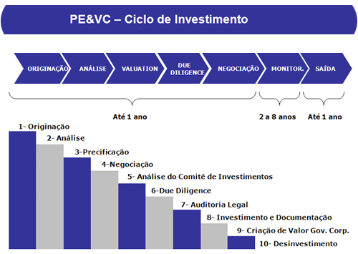
Fonte: ABVCAP

Slide 17
Condição
Anjos (O Investimento-Anjo é o investimento efetuado por pessoas físicas com seu capital próprio* em empresas nascentes com alto potencial de crescimento (as startups) apresentando as seguintes características: 1. É efetuado por profissionais (empresários, executivos e profissionais liberais) experientes, que agregam valor para o empreendedor com seus conhecimentos, experiência e rede de relacionamentos além dos recursos financeiros, por isto é conhecido como smart-money. 2. Tem normalmente uma participação minoritária no negócio. 3. Não tem posição executiva na empresa, mas apóiam o empreendedor atuando como um mentor/conselheiro
O investimento-anjo em uma empresa é normalmente feito por um grupo de 2 a 5 investidores, tanto para diluição de riscos como para o compartilhamento da dedicação, sendo definido 1 ou 2 como investidores-líderes para cada negócio, para agilizar o processo de investimento. O investimento total por empresa é em média entre R$ 200 mil a R$ 500 mil, podendo chegar até R$ 1 milhão

Slide 18
Condição
Google investiu R$ 1,2 bilhão em startups em 2014 - InfoMoney Veja mais em: http://www.infomoney.com.br/blogs/start-se-investimento-anjo-e-startups/post/3763846/google-investiu-bilhao-startups-2014

Slide 19
Algumas informações:
http://www.anjosdobrasil.net/

Slide 20
É rentável? Pode dar certo?
Boa idéia, capital inicial (humano e financeiro, plano de negócios com suas planilhas financeiras.
Geralmente começa com uma ou duas pessoas;
45% duram apenas 6 meses.
A maioria precisa e quer um mentor.

Slide 21
Obstáculos
Acesso ao capital
Iniciar os contatos com os potenciais investidores
Procurar e encontrar os investidores certos
Medir a seriedade dos investidores
Custo no processo de busca de investidores
Custos e impostos
Gestão do negócio

Slide 22
Curiosidade
Fundacity Report Brasil
170 milhões já foram investidos nas startups brasileiras em 2015 (200 startups brasileiras beneficiadas)
Investidores de capital privado 80,6% (anjos, familly offices, investidores corporativos.
Investimento parcialmente governamental 17,9%
Exclusivamente governamental 1,5%
Áreas que devem atrair investimentos: educação, saúde, internet das coisas, big data analytics e aplicações móveis.
http://startupsebraeminas.com.br/r-170-milhoes-ja-foram-investidos-nas-startups-brasileiras-em-2015/

Slide 23
Perfil do Empreendedor - Startup
SUPER GAROTO: sabe tudo de computador e física. Enquanto mantém sua empresa WEB funcionando, tem tempo para brincar com seu PS3 e andar de bicicleta por aí.
O CEO BICHO GRILO: você começou um negócio para tratar de uma necessidade social ou ambiental. Luta pelas baleias e qualquer coisa que exija um campeão.
CÉREBRO SEM BANHO: quem teria tempo para tomar banho ou se barbear, quando você está compilando bancos de dados? Você, não.

Slide 24
Perfil do Empreendedor - Startup
MAMÃE “TRABALHA EM CASA”: é uma afiliada do Google com u blog sobre as mães e uma loja on-line.
EMPREENDEDOR SEM CALÇAS: suas reuniões acontecem através do Skype, e como só o verão da cintura para cima, por que usar calças?
EMPREENDEDOR DE PIJAMAS: enquanto o resto do mundo veste terno, você está em casa vestindo pijamas e mandando propostas.

Slide 25
Perfil do Empreendedor - Startup
O TECNÓFILO: Mais impressionante que a paixão pelo seu negócio é a necessidade de ter o gadget do momento primeiro que seus amigos.
TRABALHAR MITO, FESTEJAR MAIS: não importa o quanto trabalha, comprensando por festas. Hora de trabalho é hora de trabalho. Hora de festejar é hora de festejar. E muito!
O FALADOR: você tem uma rede de contados enorme. Está sempre em eventos de negócios à procura de novas ideias. Quem se importa se a ideia não for sua?

Slide 26
Perfil do Empreendedor - Startup
VOCÊ É SUA COMPANHIA: veste sua companhia, também fala, escreve, come, dorme e tudo o que faz, menciona sua companhia.

Slide 27
Principais marcos históricos de estímulo ao empreendedorismo a partir da década de 1980:
1984: Implantação do primeiro estatuto da Microempresa (lei n. 7256, de 27 de novembro de 1984)
Inclusão das micro e pequenas empresas na Constituição Federal de 1988, que proporcionou a garantia do tratamento diferenciado.
Criação do Sebrae – Serviço Brasielrio de Apoio às Micro e Pequenas Empesas, em 1990, a partir da transoformação do Cebrae, Centro Brasileiro de Assistência Gerencial à pequena Empresa, que tinha sido implantado em 1972.
Criação das linhas especiais de crédito no BNDES, CEF e BB;

Slide 28
Principais marcos históricos de estímulo ao empreendedorismo a partir da década de 1980:
Outros programas nos anos 1990: PROGER, Programa Brasil Empreendedor (capacitação, apoio financeiro e sesibilização da população sobre a importância das MPEs.
1996: Instituição do Sistema Integrado de Pagamento de impostos e Contribuições das Microempresas e Empresas de Pequeno Porte. – Simples (lei .317, de 5 de dezembro de 1996)
Implantação do Estatuto da Microempresa e da Empresas de Pequeno porte (lei 9841, de 5 de outubro de 1999.
Estabelecimento do Fórum Permanente das Microempresas e Empresas de Pequeno Porte, demonstrando a relevância das micro e pequenaqs empresas para a evolução da economia nacional.
2006: Aprovação da Lei Geral das Pequenas Empresas, em 14 de dezembro de 2006 (Lei complementar 123/2006)

Slide 29
Por que o empreendedor de tecnologia precisa conhecer os fundamentos de gestão e modelagem de negócios?
NAKAGAWA, 2008 questiona:
Desenvolver tecnologia de vanguarda que requer a obtenção de tecnlogias sofisticadas derivadas d avanços científicos recetes?
Comercializar produtos e/ou serviços com curto ciclo de vida?
Desenvolver produtos e/ou serviços que exigem evolução adaptativa ou inovação, já que estão asociados ao ciclo de vida da tecnologia?
Lidar com riscos e incertezas tecnológicas, uma vez que há algumas variáveis de mercado, da tecnologia e da competição que são desconhecidas?
Investir em inovação constantemente?

Slide 30
Por que o empreendedor de tecnologia precisa conhecer os fundamentos de gestão e modelagem de negócios?
Depender de alianças estratégicas, pois a complexidade no desenvolvimento, na produção e na distribuição dos produtos e serviços inovadores demanda parcerias estratégicas com outras empresas?
Gerenciar colaboradores (funcionários e profissionais de empresas parceiras) com alta qualificação ténica-científica, já que o desenvolvimento , a fabricação e a comercialização dos produtos demandam funcionários com ótima formação acadêmica, boa parte engenheiros e cientistas?
Fazer investimentos expressivos em pesquisa e desenvolvimento?
Ser competitivo mundialmente, uma vez que competirá com empresas de outros países?
SE NÃO ESTIVER PREPARADO PARA ESSES DESAFIOS, JÁ ESTÁ ENGOLINDO ÁGUA.

Slide 31
O que é um Business plan? Precisou ou não de um?
Na década de 2000 todos pensavam em ficar milionários criando um negócio pontocom, e tentavam entender o que era o tal do business plan que os empreendedores do Starmedia, Hotmail ou ICQ tinham.
Em 2010, o plano de negócio se tornou onipresente em todos os cursos de empreendedorismo, incubadoras e iniciativas de apoio ao empreendedor.
Corrente está crescendo de empreendedores e especialistas que questionam o plano de negócio para negócios nascentes.
99,9% dos empresários não tinham esse documento. (Fonte: NAKAGAWA, 2011)

Slide 32
Business Model Genaration
Modelo de negócios de fácil descrição e compreensão;
O “CANVAS” foi aplicado e testado em todo o mundo e já foi utilizado por organizações como IBM, Ericsson, Deloitte, Public Works e o Governo do Canadá.
Baseado em nove componentes básicos, que mostram a lógica de ocmo uma organização pretende gerar valor.
O modelo de negócios é um esquema para a estratégia ser implentada através das estruturas organizacionais dos processos e sistemas.
Fonte: Osterwalder, 2011

Slide 33
Business Model Genaration
A iniciativa mais recente, bem recebida pelos empreendedores, é a síntese de funções da empresa em um único quadro, resultado de estudos e experimentações realizadas por Alex Osterwalder e Yves Pigneur.
O objetivo é o empreendedor criar modelos de negócios utilizando o Quadro como um guia de hipóteses a serem validadas. O Quadro é um espaço livre para imaginar o futuro negócio, com criatividade, permitindo-se pensar inovações que possam criar uma Proposta de Valor única.
Desse mapa visual do negócio, o empresário é convidado a validar essas hipóteses junto aos clientes. Só depois das incertezas reduzidas com a validação das hipóteses é que se define o Modelo de Negócios, que será o insumo para o planejamento e execução.

Slide 34
Business Model Genaration
Desenhar o Modelo de Negócios precede a elaboração do plano de negócios. É por meio da análise e reflexão sobre ele que será possível perceber se a ideia original terá validade, se todas as partes se encaixam formando verdadeiramente um sistema.
O plano de negócios descreve a forma como o negócio será construído, com etapas, prazos, planilhas de custos, receitas etc. Se o Modelo de Negócios for alterado, o plano de negócios deverá ser alterado também. As duas ferramentas devem manter-se vivas e conectadas.
Fonte: Sebrae

Slide 35
CANVAS
QUATRO ÁREAS PRINCIPAIS: clientes, oferta, infraestrutura e viabilidade financeira.

Slide 36
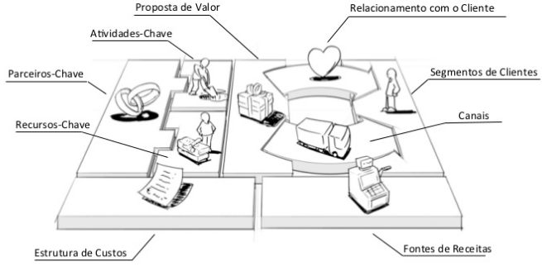
Modelo Canvas
O modelo de negócio Canvas e composto por 9 blocos que juntos descrevem as principais partes de um negócio.
Fonte: Inatel Empreendedorismo

Slide 37
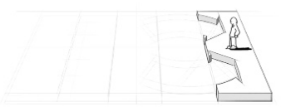


Segmentos de Clientes.
Segmento de clientes são divisões dos clientes de acordo com suas necessidades, costumes ou outro atributo em comum, de forma que possam melhor entender, alcançar e servir esses clientes.
Pessoas das classes C, D e E precisam de crédito para comprar ou pessoas buscando preços baixos e facilidade de pagamento.
Homens ricos e apaixonados por carros.
Fonte: Inatel Empreendedorismo

Slide 38
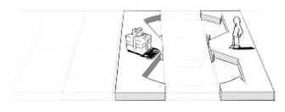


Proposta de Valor
A proposta de valor é como a empresa cria valor para um determinado seguimento de cliente e se diferencia da concorrência.
Produtos inovadores com qualidade e design diferenciado e simples de serem usados.
Lanches rápidos, saudáveis e personalizáveis.
Fonte: Inatel Empreendedorismo

Slide 39
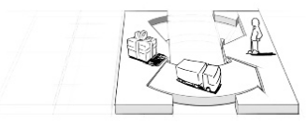

Canais de Distribuição
São a forma como uma empresa comunica e entrega a sua proposta de valor para cada segmento de cliente. Basicamente envolve os canais de marketing e logístico das empresas.
Correios e operadores logísticos privados.
Site, SEO, Link patrocinado e publicidade online.
Fonte: Inatel Empreendedorismo

Slide 40
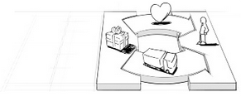

Relacionamento com Clientes
Relacionamento com Clientes é a forma como a empresa interage com um segmento de cliente.
Motivações: Captura e Retenção de clientes / incremento de vendas / fortalecimento da marca.
Agencias, Agencias Van Gogh, atendimento por telefone, SAC, ouvidoria, redes sociais e internet banking.
Fonte: Inatel Empreendedorismo

Slide 41
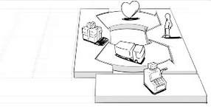


Fluxo de Receitas
Descreve a forma de como uma empresa gera receita através de cada segmento de cliente.
Vendas de passagens aéreas, transporte de carga e reserva de carros e hotéis.
Venda de revistas, licenciamento de produtos e venda de animações.
Fonte: Inatel Empreendedorismo

Slide 42
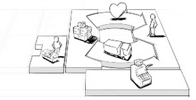


Recursos Chaves
São os principais recursos necessários para que uma empresa faça seu modelo de negócios funcionar.
Base de usuários, equipe, servidores e plataformas.
Minas, equipamento e Know-how técnico.
Fonte: Inatel Empreendedorismo

Slide 43
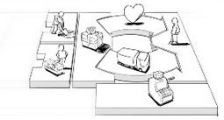


Atividades Chave
São as atividades essenciais para que o modelo de negócios da empresa funcione corretamente.
Elaborar programas, produzir programas, vender programas, e buscar novos talentos.
Desenvolver novos chocolates, produzir novos chocolates, gestão das franquias, distribuição e venda.
Fonte: Inatel Empreendedorismo

Slide 44
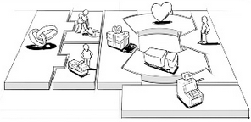


Rede de Parceiros
São empresas, instituições e/ou pessoas que são importante para o funcionamento do modelo de negócio.
Fornecedores de Franquia.
Facebook, Appstores, comunidade dos jogos e lojas que vendem cartão pré-pago zynga.
Fonte: Inatel Empreendedorismo

Slide 45
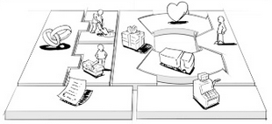


Estrutura de Custos
A estrutura de custos envolve os principais custos decorrente da operação do modelo de negócios.
Infraestrutura de redes, lojas, funcionários, marketing e call center.
Aviões, manutenções de aviões, combustível, marketing, funcionários, call center e sistema de TI.
Fonte: Inatel Empreendedorismo

Slide 46
Princípios da Inovação
Fechada | Aberta
As melhores pessoas trabalham para nós | Precisamos trabalhar com as melhores pessoas, estejam dentro ou fora da empresa
Para lucrar com a P&D, precisamos descobrir, desenvolver e vender por nós mesmos. | A P&D externa pode criar valor significativo; a P&D interna é necessária para adquirir alguma porção daquele valor.
Se conduzirmos a maioria das melhores pesquisas em nosso setor, venceremos. | Não precisamos originar a pesquisa para nos beneficiarmos dela.
Se criarmos as melhores ideias na indústria, venceremos. | Se fizermos o melhor uso de ideias internas e externas, venceremos.
Devemos controlar nosso processo de inovação, de modo que os competidores não lucrem a partir de nossas ideias | Devemos lucrar com o uso de nossas inovações por outros, além de comprar a propriedade intelectual de outros sempre que isto apoiar nossos interesses.

Slide 47
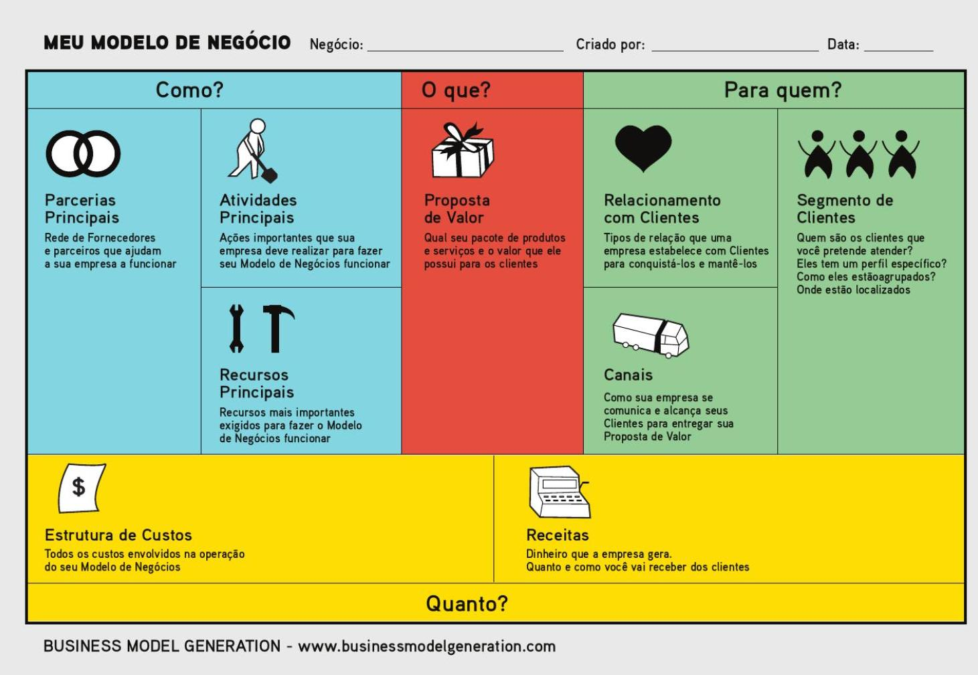

Slide 48
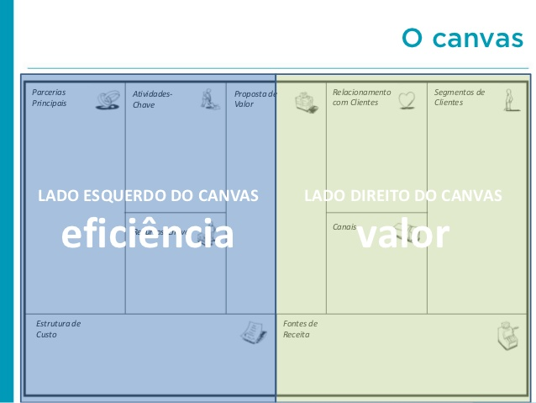
Lógica | Emoção

Slide 49
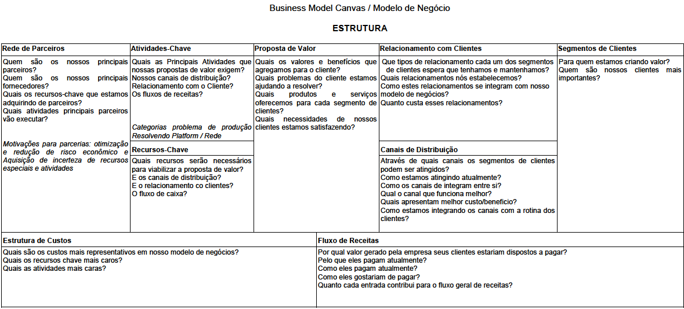

Slide 50
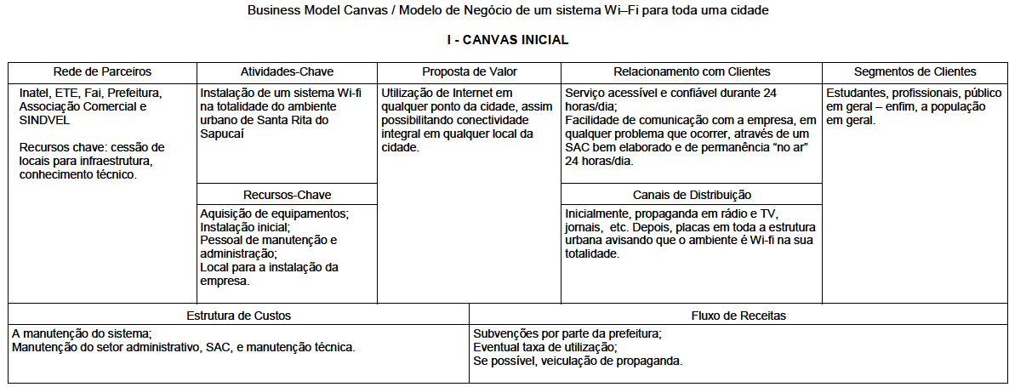
IDÉIA INICIAL

Slide 51
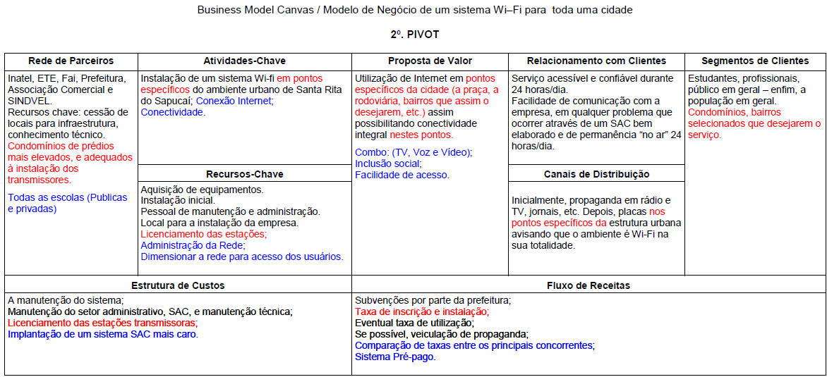
APÓS ANÁLISE DO CONSULTOR

Slide 52
“O único lugar onde o sucesso vem antes do trabalho é no dicionário”
(Vidal Sassoon)

Slide 53
REFERÊNCIAS B IBLIOGRÁFICAS:
DORNELAS, José Carlos Assis. Empreendedorismo: transformando idéias em negócios. 5. ed. Rio de Janeiro (RJ): LTC, Empreende, 2014. xv, 267 p.
GRANDO, Ney. Empreendedorismo inovador: como criar startups de tecnologia no Brasil/coordenador: Ney Grando. São Paulo: Évora, 2012.
JONATA, Dauton; FREITAS, Bruno. Start-Ups – Como Empresas Embrionárias Rumam a Caminhos Milionários. Rio de Janeiro. Nova Terra. 2012
OSTERWALDER, Alexander; PIGNEUR, Yves. Business model generation: inovação em modelos de negócios : um manual para visionários, inovadores e revolucionários. Rio de Janeiro: Alta Books, c2011. 276, [5] p. ISBN 9788576085508.

